Slide 1




SANTÉGO
les membres de l'équipe
Jeu sérieux de sensibilisation à la santé
Hafsa MALIANI
Ikram LOUMRHARI
Kenza MERABET
Yasmine NEGAB
Lamia BENDOU
Samah MAAMRI
Noa SOTO
Module : Gestion de projet
Année universitaire: 2025-2026

Slide 2


SantéGo
MANQUE D’INFORMATION MÉDICALE ACCESSIBLE
Contexte et naissance de l’idée
MALADIES RARES ET CHRONIQUES PEU CONNUES
BESOIN DE SENSIBILISATION DU GRAND PUBLIC

Slide 3


SantéGo
SENSIBILISER AUX MALADIES PEU CONNUES
Définition des objectifs pédagogiques
SIMPLIFIER L’INFORMATION MÉDICALE
ENCOURAGER PRÉVENTION ET DIAGNOSTIC PRÉCOCE
METTRE EN VALEUR LES ASSOCIATIONS

Slide 4

SantéGo
Choix du public cible et du type de jeu
PUBLIC CIBLE | grand public (12 ans et +)
TYPE | jeu de cartes éducatif, inspiré du jeu des 7 familles
DURÉE D’UNE PARTIE | 20 à 40 minutes

Slide 5



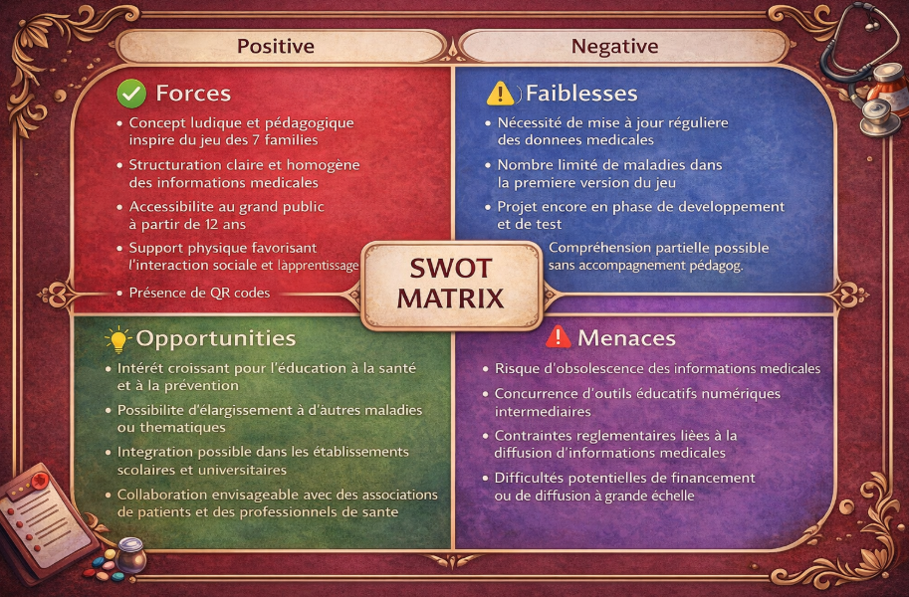




ANALYSE SWOT DU PROJET

Slide 6

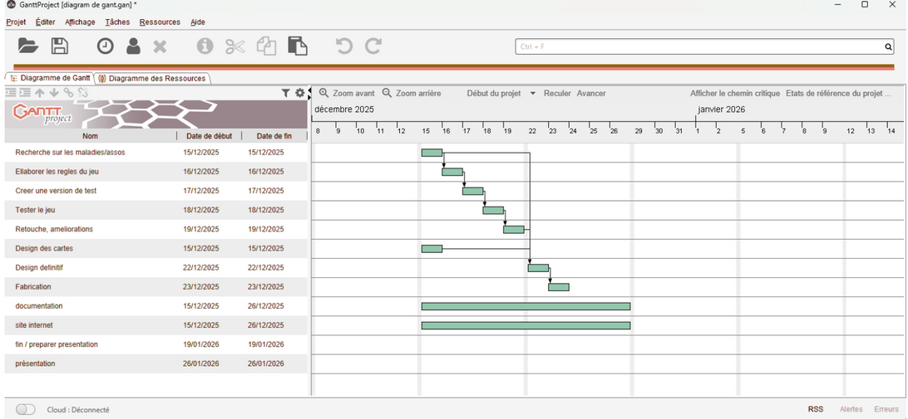
SantéGo
ÉLABORATION D’UN CAHIER DES CHARGES
Gestion de projet : diagramme de Gantt et organisation du travail
DÉFINITION DES OBJECTIFS ET ATTENTES DU JEU
RÉPARTITION DES TÂCHES AU SEIN DE L’ÉQUIPE
FIXATION DE DÉLAIS POUR CHAQUE TÂCHE
SUIVI RÉGULIER DE L’AVANCEMENT

Slide 7



Ajoutez le nom de l'entreprise
Structure du jeu | 7 FAMILLES = 7 MALADIES Chaque famille représente une pathologie spécifique
Objectif | RECONSTITUER UNE FAMILLE COMPLÈTE Comprendre globalement la maladie
Contenu d’une famille | CARTE ORGANE ATTEINT Carte Symptômes Carte Causes Carte Prévention Carte Diagnostic Carte Soins médicaux Carte Accompagnement / Associations
Conception du jeu et du contenu des cartes
SantéGo

Slide 8



SantéGo
Notre site web
https://negabyasmine.github.io/projet-de-groupe/

Slide 9
Tests utilisateurs et feedbacks
Résultats des tests
Jeu jugé amusant et interactif
Découverte de nouvelles maladies
Mise en valeur du rôle des associations
Bonne prise en main du jeu
Points à améliorer
Vocabulaire médical parfois complexe
Règles du jeu à renforcer
Nombre de familles trop élevé (10 familles)
Actions envisagées
Simplification du vocabulaire
Réduction du nombre de familles (de 10 à 7)
Ajustement et clarification des règles du jeu
SantéGo

Slide 10

SantéGo
merci de votre attention
SantéGo nous rappelle qu’apprendre peut être à la fois utile et amusant.

